Slide 1
PODOBENSTVÍ
O DĚLNÍCÍCH NA VINICI
Mt 20,1-16
© KVN 2023

Slide 2
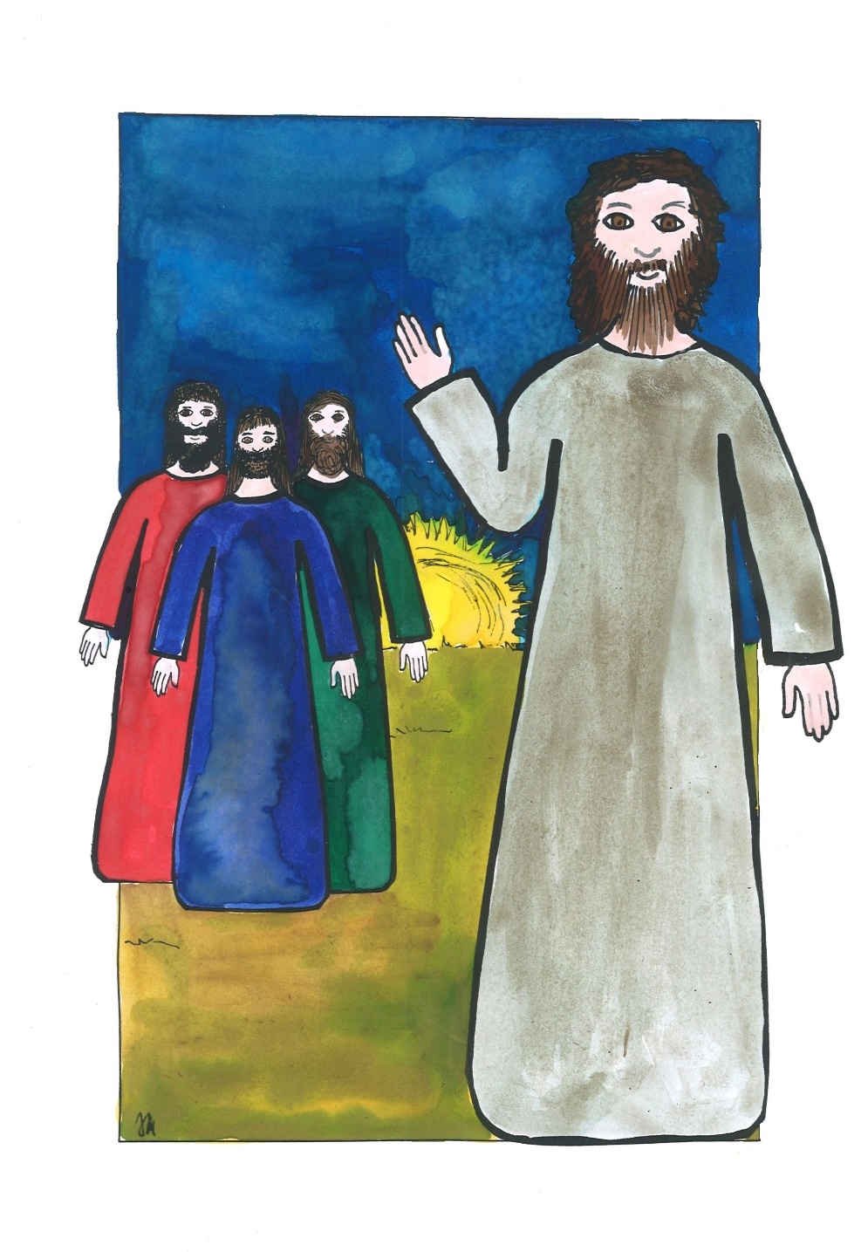
Notes:
Mt 20,1-16
¹Nebeské království je podobné hospodáři, který vyšel časně zrána najmout dělníky na svou vinici. ²Smluvil s dělníky denár na den a poslal je na vinici. ³Když vyšel kolem devíti hodin, viděl jiné, jak stojí nečinně na trhu. ⁴Řekl jim: „Jděte i vy na mou vinici a dám vám, co bude spravedlivé.“ ⁵A šli. Kolem dvanácti a tří hodin odpoledne vyšel znovu a udělal to zrovna tak. ⁶Vyšel kolem pěti hodin a našel jiné, jak tam stojí, a řekl jim: „Co tu celý den nečinně stojíte?“ ⁷Odpověděli mu: „Nikdo nás nenajal.“ Řekl jim: „Jděte i vy na mou vinici!“ ⁸Když nastal večer, řekl pán vinice svému správci: „Zavolej dělníky a vyplať jim mzdu, začni od posledních k prvním“ ⁹Přišli ti, kdo nastoupili kolem pěti odpoledne, a dostali po denáru. ¹⁰Když přišli první, mysleli, že dostanou víc, ale i oni dostali po denáru. ¹¹Vzali ho, ale reptali proti hospodáři: ¹²„Tady ti poslední pracovali jedinou hodinu, a dals jim zrovna tolik co nám, kteří jsme nesli tíhu dne i horko.“ ¹³On však jednomu z nich odpověděl: „Příteli, nekřivdím ti. Nesmluvil jsi se mnou denár? ¹⁴Vezmi si, co ti patří, a jdi. Chci však i tomuhle poslednímu dát jako tobě. ¹⁵Nesmím s tím, co je moje, dělat, co chci? Anebo závidíš, že jsem dobrý?“ ¹⁶Tak budou poslední prvními a první posledními.“

Slide 3
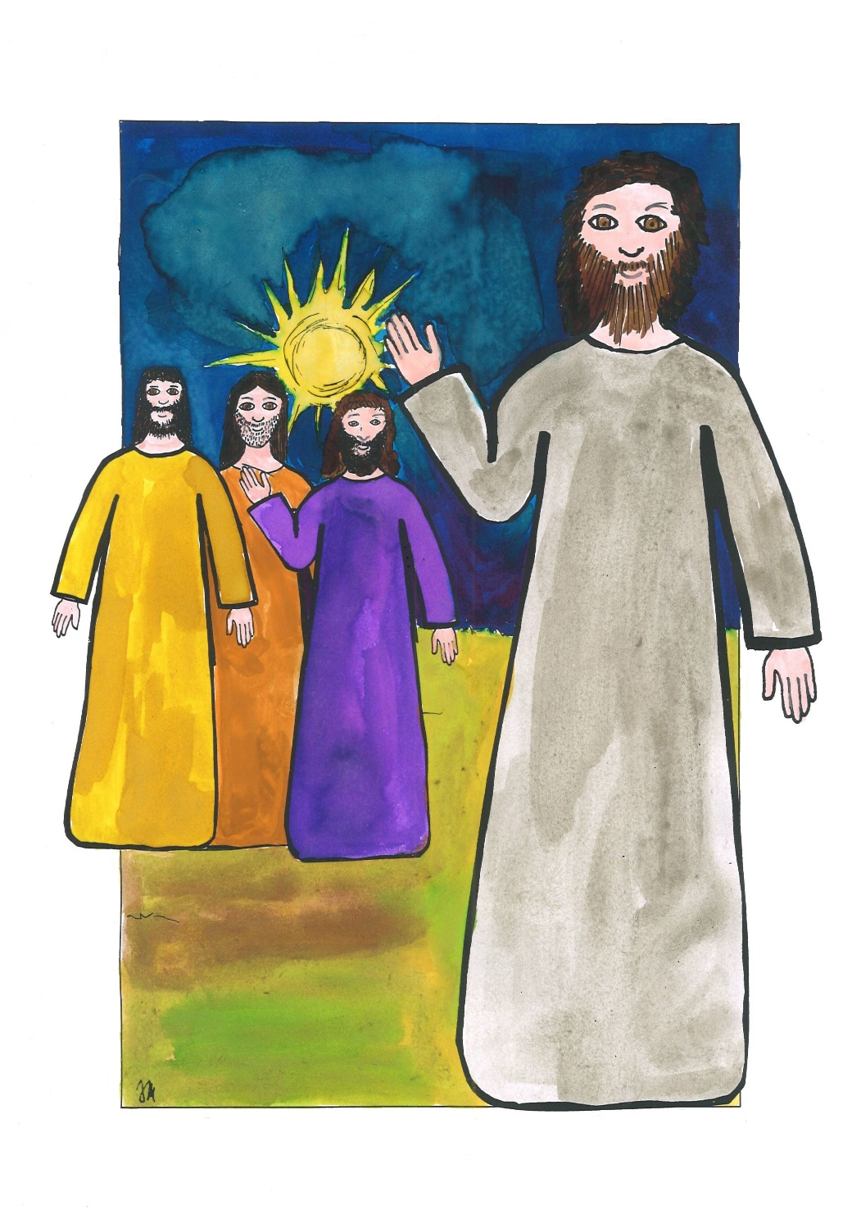
Notes:
Mt 20,1-16
¹Nebeské království je podobné hospodáři, který vyšel časně zrána najmout dělníky na svou vinici. ²Smluvil s dělníky denár na den a poslal je na vinici. ³Když vyšel kolem devíti hodin, viděl jiné, jak stojí nečinně na trhu. ⁴Řekl jim: „Jděte i vy na mou vinici a dám vám, co bude spravedlivé.“ ⁵A šli. Kolem dvanácti a tří hodin odpoledne vyšel znovu a udělal to zrovna tak. ⁶Vyšel kolem pěti hodin a našel jiné, jak tam stojí, a řekl jim: „Co tu celý den nečinně stojíte?“ ⁷Odpověděli mu: „Nikdo nás nenajal.“ Řekl jim: „Jděte i vy na mou vinici!“ ⁸Když nastal večer, řekl pán vinice svému správci: „Zavolej dělníky a vyplať jim mzdu, začni od posledních k prvním“ ⁹Přišli ti, kdo nastoupili kolem pěti odpoledne, a dostali po denáru. ¹⁰Když přišli první, mysleli, že dostanou víc, ale i oni dostali po denáru. ¹¹Vzali ho, ale reptali proti hospodáři: ¹²„Tady ti poslední pracovali jedinou hodinu, a dals jim zrovna tolik co nám, kteří jsme nesli tíhu dne i horko.“ ¹³On však jednomu z nich odpověděl: „Příteli, nekřivdím ti. Nesmluvil jsi se mnou denár? ¹⁴Vezmi si, co ti patří, a jdi. Chci však i tomuhle poslednímu dát jako tobě. ¹⁵Nesmím s tím, co je moje, dělat, co chci? Anebo závidíš, že jsem dobrý?“ ¹⁶Tak budou poslední prvními a první posledními.“

Slide 4
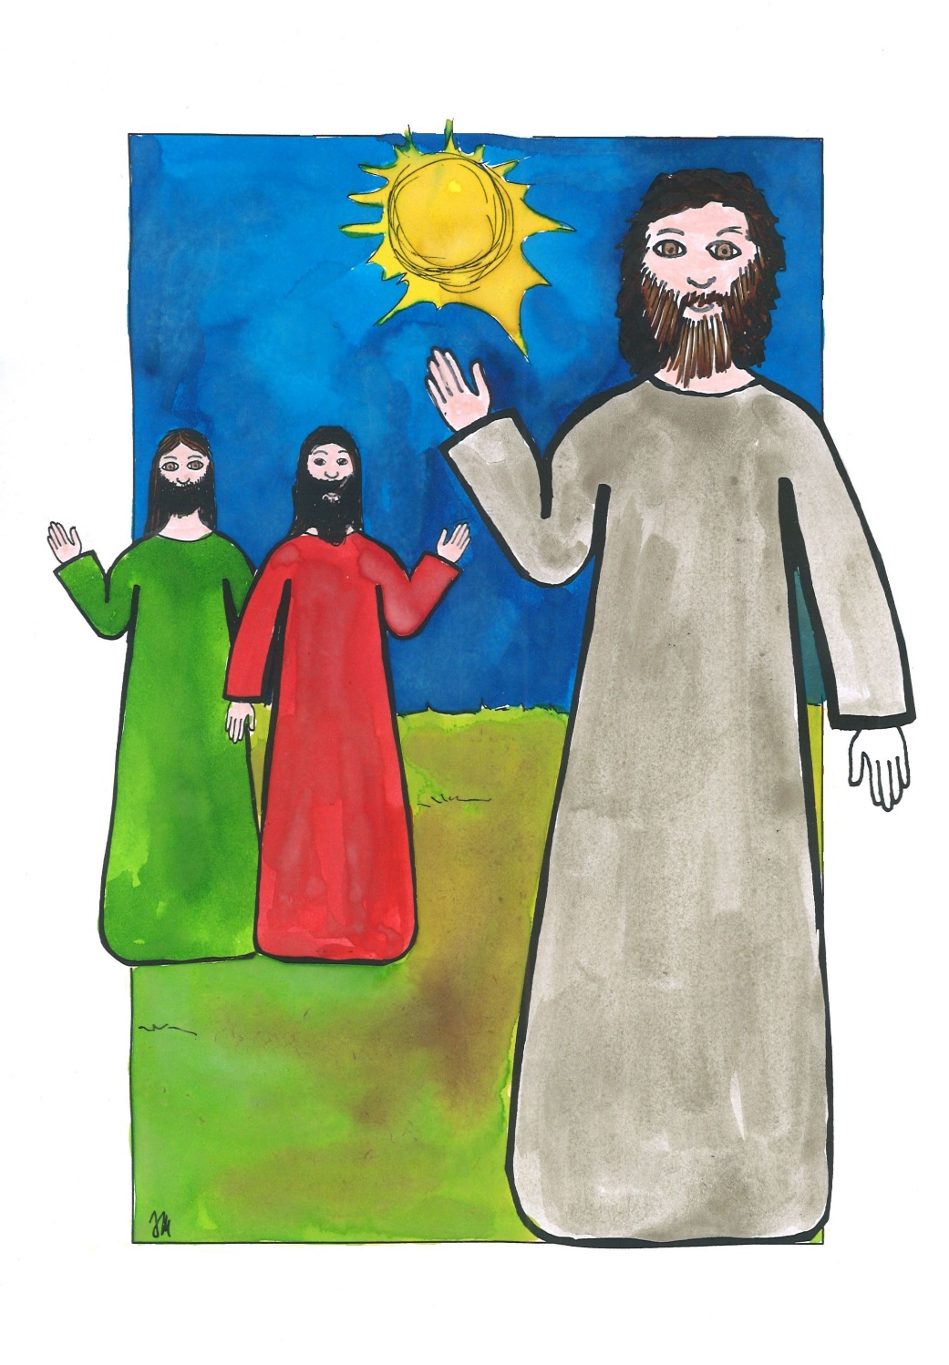
Notes:
Mt 20,1-16
¹Nebeské království je podobné hospodáři, který vyšel časně zrána najmout dělníky na svou vinici. ²Smluvil s dělníky denár na den a poslal je na vinici. ³Když vyšel kolem devíti hodin, viděl jiné, jak stojí nečinně na trhu. ⁴Řekl jim: „Jděte i vy na mou vinici a dám vám, co bude spravedlivé.“ ⁵A šli. Kolem dvanácti a tří hodin odpoledne vyšel znovu a udělal to zrovna tak. ⁶Vyšel kolem pěti hodin a našel jiné, jak tam stojí, a řekl jim: „Co tu celý den nečinně stojíte?“ ⁷Odpověděli mu: „Nikdo nás nenajal.“ Řekl jim: „Jděte i vy na mou vinici!“ ⁸Když nastal večer, řekl pán vinice svému správci: „Zavolej dělníky a vyplať jim mzdu, začni od posledních k prvním“ ⁹Přišli ti, kdo nastoupili kolem pěti odpoledne, a dostali po denáru. ¹⁰Když přišli první, mysleli, že dostanou víc, ale i oni dostali po denáru. ¹¹Vzali ho, ale reptali proti hospodáři: ¹²„Tady ti poslední pracovali jedinou hodinu, a dals jim zrovna tolik co nám, kteří jsme nesli tíhu dne i horko.“ ¹³On však jednomu z nich odpověděl: „Příteli, nekřivdím ti. Nesmluvil jsi se mnou denár? ¹⁴Vezmi si, co ti patří, a jdi. Chci však i tomuhle poslednímu dát jako tobě. ¹⁵Nesmím s tím, co je moje, dělat, co chci? Anebo závidíš, že jsem dobrý?“ ¹⁶Tak budou poslední prvními a první posledními.“

Slide 5
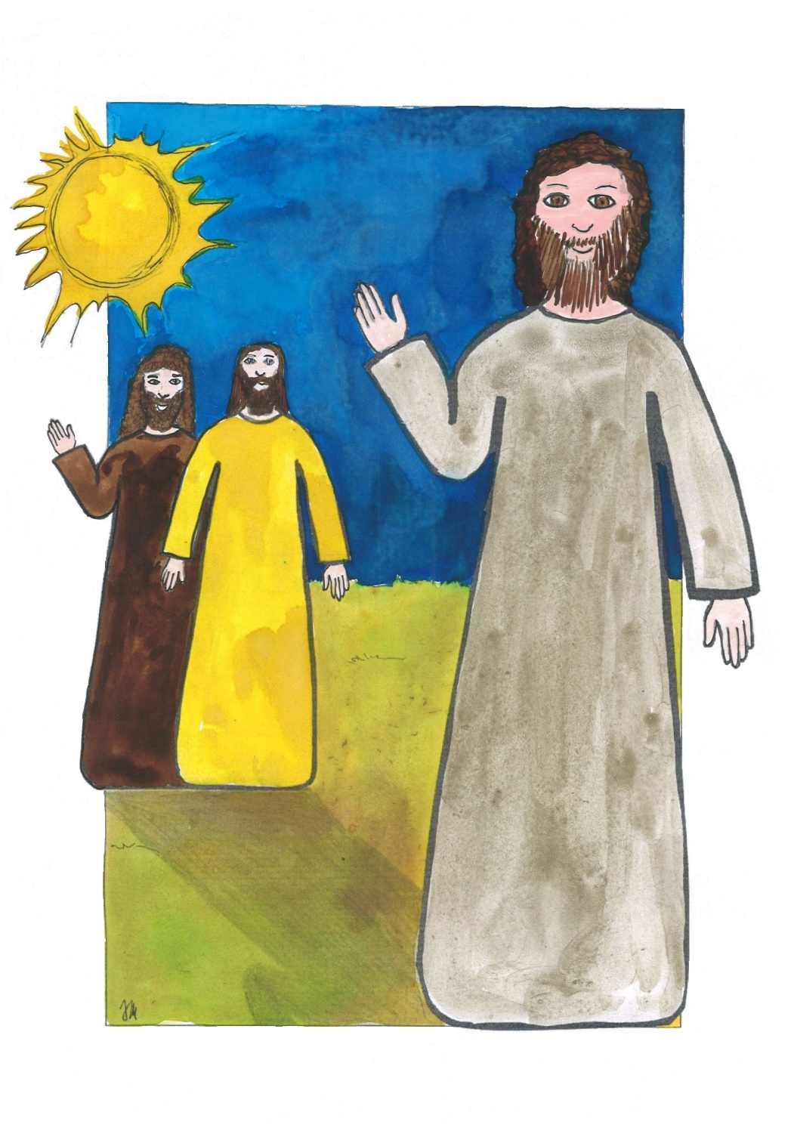
Notes:
Mt 20,1-16
¹Nebeské království je podobné hospodáři, který vyšel časně zrána najmout dělníky na svou vinici. ²Smluvil s dělníky denár na den a poslal je na vinici. ³Když vyšel kolem devíti hodin, viděl jiné, jak stojí nečinně na trhu. ⁴Řekl jim: „Jděte i vy na mou vinici a dám vám, co bude spravedlivé.“ ⁵A šli. Kolem dvanácti a tří hodin odpoledne vyšel znovu a udělal to zrovna tak. ⁶Vyšel kolem pěti hodin a našel jiné, jak tam stojí, a řekl jim: „Co tu celý den nečinně stojíte?“ ⁷Odpověděli mu: „Nikdo nás nenajal.“ Řekl jim: „Jděte i vy na mou vinici!“ ⁸Když nastal večer, řekl pán vinice svému správci: „Zavolej dělníky a vyplať jim mzdu, začni od posledních k prvním“ ⁹Přišli ti, kdo nastoupili kolem pěti odpoledne, a dostali po denáru. ¹⁰Když přišli první, mysleli, že dostanou víc, ale i oni dostali po denáru. ¹¹Vzali ho, ale reptali proti hospodáři: ¹²„Tady ti poslední pracovali jedinou hodinu, a dals jim zrovna tolik co nám, kteří jsme nesli tíhu dne i horko.“ ¹³On však jednomu z nich odpověděl: „Příteli, nekřivdím ti. Nesmluvil jsi se mnou denár? ¹⁴Vezmi si, co ti patří, a jdi. Chci však i tomuhle poslednímu dát jako tobě. ¹⁵Nesmím s tím, co je moje, dělat, co chci? Anebo závidíš, že jsem dobrý?“ ¹⁶Tak budou poslední prvními a první posledními.“

Slide 6
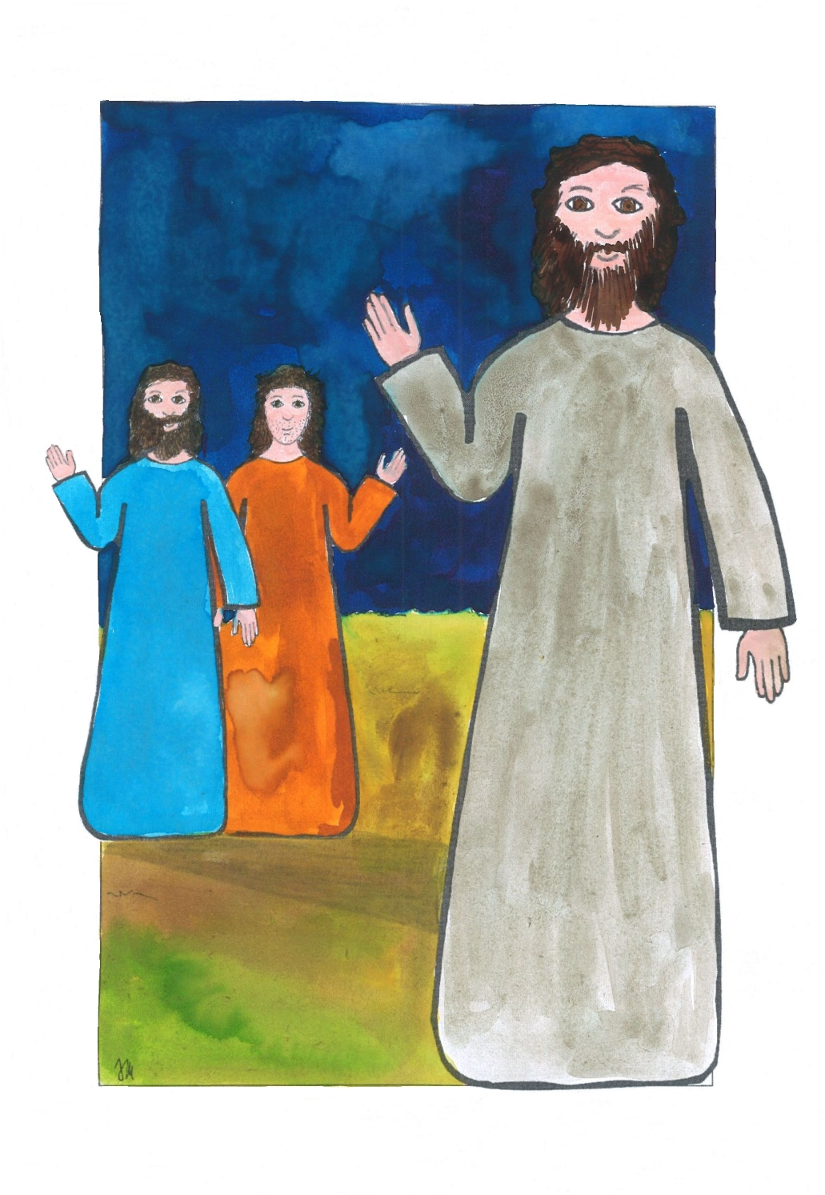
Notes:
Mt 20,1-16
¹Nebeské království je podobné hospodáři, který vyšel časně zrána najmout dělníky na svou vinici. ²Smluvil s dělníky denár na den a poslal je na vinici. ³Když vyšel kolem devíti hodin, viděl jiné, jak stojí nečinně na trhu. ⁴Řekl jim: „Jděte i vy na mou vinici a dám vám, co bude spravedlivé.“ ⁵A šli. Kolem dvanácti a tří hodin odpoledne vyšel znovu a udělal to zrovna tak. ⁶Vyšel kolem pěti hodin a našel jiné, jak tam stojí, a řekl jim: „Co tu celý den nečinně stojíte?“ ⁷Odpověděli mu: „Nikdo nás nenajal.“ Řekl jim: „Jděte i vy na mou vinici!“ ⁸Když nastal večer, řekl pán vinice svému správci: „Zavolej dělníky a vyplať jim mzdu, začni od posledních k prvním“ ⁹Přišli ti, kdo nastoupili kolem pěti odpoledne, a dostali po denáru. ¹⁰Když přišli první, mysleli, že dostanou víc, ale i oni dostali po denáru. ¹¹Vzali ho, ale reptali proti hospodáři: ¹²„Tady ti poslední pracovali jedinou hodinu, a dals jim zrovna tolik co nám, kteří jsme nesli tíhu dne i horko.“ ¹³On však jednomu z nich odpověděl: „Příteli, nekřivdím ti. Nesmluvil jsi se mnou denár? ¹⁴Vezmi si, co ti patří, a jdi. Chci však i tomuhle poslednímu dát jako tobě. ¹⁵Nesmím s tím, co je moje, dělat, co chci? Anebo závidíš, že jsem dobrý?“ ¹⁶Tak budou poslední prvními a první posledními.“

Slide 7
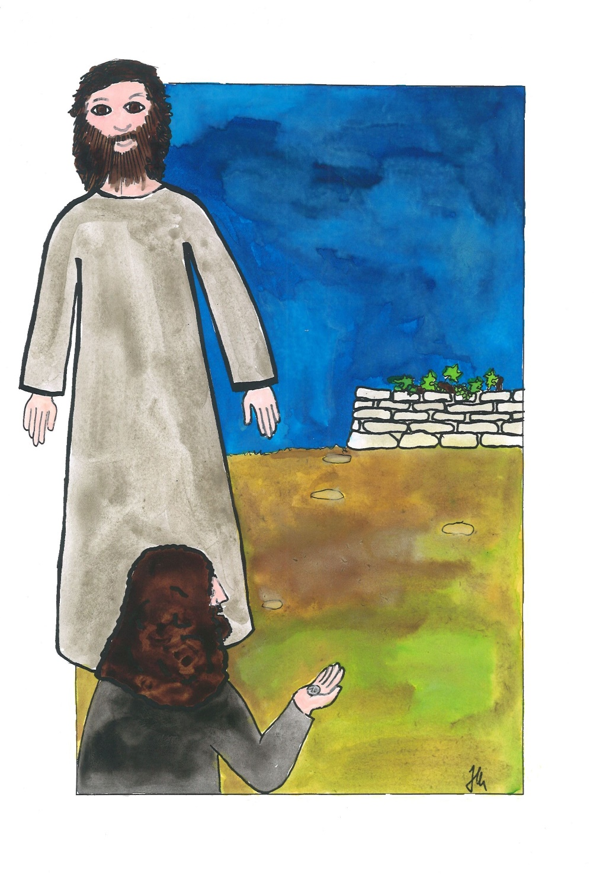
Notes:
Mt 20,1-16
¹Nebeské království je podobné hospodáři, který vyšel časně zrána najmout dělníky na svou vinici. ²Smluvil s dělníky denár na den a poslal je na vinici. ³Když vyšel kolem devíti hodin, viděl jiné, jak stojí nečinně na trhu. ⁴Řekl jim: „Jděte i vy na mou vinici a dám vám, co bude spravedlivé.“ ⁵A šli. Kolem dvanácti a tří hodin odpoledne vyšel znovu a udělal to zrovna tak. ⁶Vyšel kolem pěti hodin a našel jiné, jak tam stojí, a řekl jim: „Co tu celý den nečinně stojíte?“ ⁷Odpověděli mu: „Nikdo nás nenajal.“ Řekl jim: „Jděte i vy na mou vinici!“ ⁸Když nastal večer, řekl pán vinice svému správci: „Zavolej dělníky a vyplať jim mzdu, začni od posledních k prvním“ ⁹Přišli ti, kdo nastoupili kolem pěti odpoledne, a dostali po denáru. ¹⁰Když přišli první, mysleli, že dostanou víc, ale i oni dostali po denáru. ¹¹Vzali ho, ale reptali proti hospodáři: ¹²„Tady ti poslední pracovali jedinou hodinu, a dals jim zrovna tolik co nám, kteří jsme nesli tíhu dne i horko.“ ¹³On však jednomu z nich odpověděl: „Příteli, nekřivdím ti. Nesmluvil jsi se mnou denár? ¹⁴Vezmi si, co ti patří, a jdi. Chci však i tomuhle poslednímu dát jako tobě. ¹⁵Nesmím s tím, co je moje, dělat, co chci? Anebo závidíš, že jsem dobrý?“ ¹⁶Tak budou poslední prvními a první posledními.“

Slide 8
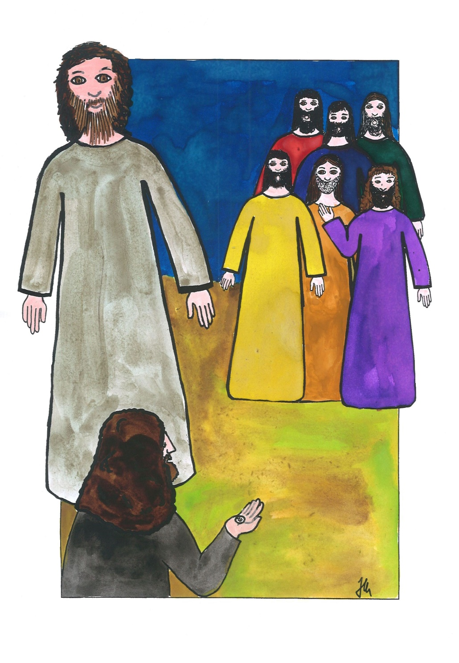
Notes:
Mt 20,1-16
¹Nebeské království je podobné hospodáři, který vyšel časně zrána najmout dělníky na svou vinici. ²Smluvil s dělníky denár na den a poslal je na vinici. ³Když vyšel kolem devíti hodin, viděl jiné, jak stojí nečinně na trhu. ⁴Řekl jim: „Jděte i vy na mou vinici a dám vám, co bude spravedlivé.“ ⁵A šli. Kolem dvanácti a tří hodin odpoledne vyšel znovu a udělal to zrovna tak. ⁶Vyšel kolem pěti hodin a našel jiné, jak tam stojí, a řekl jim: „Co tu celý den nečinně stojíte?“ ⁷Odpověděli mu: „Nikdo nás nenajal.“ Řekl jim: „Jděte i vy na mou vinici!“ ⁸Když nastal večer, řekl pán vinice svému správci: „Zavolej dělníky a vyplať jim mzdu, začni od posledních k prvním“ ⁹Přišli ti, kdo nastoupili kolem pěti odpoledne, a dostali po denáru. ¹⁰Když přišli první, mysleli, že dostanou víc, ale i oni dostali po denáru. ¹¹Vzali ho, ale reptali proti hospodáři: ¹²„Tady ti poslední pracovali jedinou hodinu, a dals jim zrovna tolik co nám, kteří jsme nesli tíhu dne i horko.“ ¹³On však jednomu z nich odpověděl: „Příteli, nekřivdím ti. Nesmluvil jsi se mnou denár? ¹⁴Vezmi si, co ti patří, a jdi. Chci však i tomuhle poslednímu dát jako tobě. ¹⁵Nesmím s tím, co je moje, dělat, co chci? Anebo závidíš, že jsem dobrý?“ ¹⁶Tak budou poslední prvními a první posledními.“

Slide 9
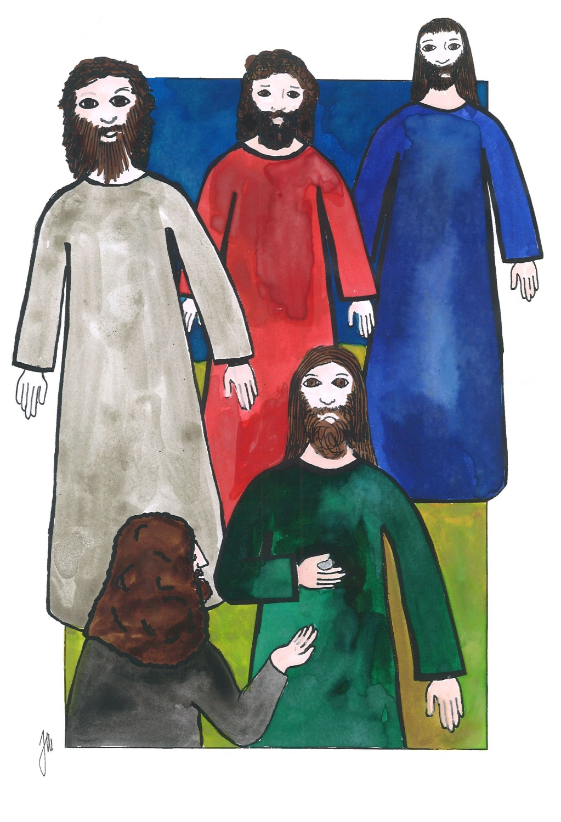
Notes:
Mt 20,1-16
¹Nebeské království je podobné hospodáři, který vyšel časně zrána najmout dělníky na svou vinici. ²Smluvil s dělníky denár na den a poslal je na vinici. ³Když vyšel kolem devíti hodin, viděl jiné, jak stojí nečinně na trhu. ⁴Řekl jim: „Jděte i vy na mou vinici a dám vám, co bude spravedlivé.“ ⁵A šli. Kolem dvanácti a tří hodin odpoledne vyšel znovu a udělal to zrovna tak. ⁶Vyšel kolem pěti hodin a našel jiné, jak tam stojí, a řekl jim: „Co tu celý den nečinně stojíte?“ ⁷Odpověděli mu: „Nikdo nás nenajal.“ Řekl jim: „Jděte i vy na mou vinici!“ ⁸Když nastal večer, řekl pán vinice svému správci: „Zavolej dělníky a vyplať jim mzdu, začni od posledních k prvním“ ⁹Přišli ti, kdo nastoupili kolem pěti odpoledne, a dostali po denáru. ¹⁰Když přišli první, mysleli, že dostanou víc, ale i oni dostali po denáru. ¹¹Vzali ho, ale reptali proti hospodáři: ¹²„Tady ti poslední pracovali jedinou hodinu, a dals jim zrovna tolik co nám, kteří jsme nesli tíhu dne i horko.“ ¹³On však jednomu z nich odpověděl: „Příteli, nekřivdím ti. Nesmluvil jsi se mnou denár? ¹⁴Vezmi si, co ti patří, a jdi. Chci však i tomuhle poslednímu dát jako tobě. ¹⁵Nesmím s tím, co je moje, dělat, co chci? Anebo závidíš, že jsem dobrý?“ ¹⁶Tak budou poslední prvními a první posledními.“

